Slide 1
西方经济思想史

Slide 2
导 言
什么是经济思想史？
为什么要学习经济思想史？
如何学习经济思想史？
教材及参考书目
成绩核算方式

Slide 3
1、什么是经济思想史？

Slide 4
经济思想史概念
经济思想史，在我国又被称为经济学说史
其英文为：the History of Economic Thought
顾名思义，它强调了两点：
1、这是一种有关于经济思想的历史。而所谓经济思想，它强调的是人们对人类社会经济现象和经济行为的进行思考后，所形成的理论观点。由于人类社会自身的演进，在经济思想上也呈现出了随时间而演进的清晰特征，对这种随时间演进而演进的经济思想的梳理，便构成了经济思想史的范畴。
2、在人类经济理论的发展史中，各家各派层出不穷，他们都对人类经济现象和经济行为提出了各自不同的观点和看法，对于后来者，当然应当兼容并蓄，对这些学派的观点和理论都进行考察，取其精华，去其糟粕，以拓宽今人之见识。

Slide 5
经济思想史的分类
1、按地域和国别分：
在西方，大多数学者所谈到的经济思想史，实际就是整个西方经济理论发展历程；它类似于历史上“通史”的概念；（这是我们本课程所教授的方式）
而在世界其他地区，比如中国，其古代文明源远流长，在其漫长的历史中，我们的先人也形成了许多宝贵的经济观点，这些内容，西方学者并未涉及；所以，在一些更专门的教学中，我们还会进行更明确的区分，如“西方经济思想史”、“中国古代经济思想史”，
有时，我们甚至还会具体到某个具体的国家来讨论经济思想，如：英国经济思想史、德国经济思想史等

Slide 6
2、按时间分：
在国内传统的讲授方式中，对凯恩斯之前的西方经济思想发展历程被纳入“经济思想史”的课程介绍内容；而凯恩斯之后的则被纳入“当（现）代经济学流派”课程进行讲授。

Slide 7
3、按照理论基础和专业的划分
（1）由于在国内的经济学教学中，马克思主义经济学和西方经济学都在讲授，所以，围绕这两种理论体系，就形成了“马克思主义经济学说史”和“西方经济学说史”，
前者主要是按照马克思主义经济学说的演进特点来介绍和评述马克思主义经济学说；
后者则主要是立足于马克思主义经济学的基本观点对西方经济理论进行批判性的介绍，但在目前，也出现了立足于西方经济理论自身的演进和发展的过程来进行介绍和评价的教材（这主要是一些引进教材）
（2）按照学科体系的细化，在目前，还出现了许多专门学科的经济思想史的教材，如“西方经济发展思想史”（发展经济学）、财政学说史（财政学）、金融学说史（金融学）等等

Slide 8
2、为什么要学习经济思想史？

Slide 9
经济学家以及政治哲学家之思想，其力量之大，往往出乎常人意料。事实上的统治世界者，就只是这些思想而已。许多实行家自以为不受任何学理之影响，却往往当了某个已故经济学家之奴隶。狂人执政，自以为得天启示，实则其狂想之源，乃得自若干年以前的某个学人……不论是好是坏，危险的倒不是既得权益，而是思想 。
－J. M. Keynes
（1883-1946）

Slide 10
“科学的”经济学家和其他一切对经济课题进
行思考、谈论与著述的人们的区别，在于掌握了技巧或技术，而这些技术可分为三类：
历史、
统计
和“理论”。
三者合起来构成我们的所谓“经济分析”。
－－－Joseph Schumpeter
（1883—1950）

Slide 11
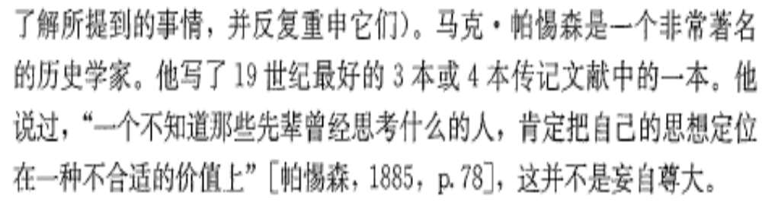
莱昂内尔罗宾斯（Lionel Robbins）在其《经济思想史：伦敦经济学院演讲录》中曾经引用了19世纪一位历史学家的话：
——
原书中文版23页

Slide 12
温故而知新
1、了解经济学理论的发展历程，加深对现有理论体系的掌握和了解；（继承）
2、重温经济学的思想发展轨迹，捕捉和形成新的理论观点。（发展）
例子：斯密定理的重新挖掘
宏观经济学中的李嘉图等价

Slide 13
3、如何学习经济思想史？

Slide 14
学习的基本方式
了解型的学习：
以老师讲授为主，按照现有的课程体系进行一个较系统的了解学习，拓宽自己的知识层面；
研究型的学习：
在老师讲授的基础上，对自己关心的某个问题和某种理论进行深入的研究，加深自己的理论基础

Slide 15
从历史中去理解其进步性
从理论上去把握其局限性
从现实中去寻求其生命性

Slide 16
1、从历史中去理解其进步性
从研究对象本身的历史背景下去理解经济思想形成的时代性；
2、从理论上去把握其局限性
从经济学本身的科学性出发去理解不同阶段经济观点和理论的局限性；
3、从现实中去寻求其生命力
从经济现实的需要和经济学理论发展的需要出发，去发掘已有经济思想的现实性

Slide 17
研究基本方法论
学习经济思想史，不是要故意掉书袋，而是要从前述三个原则来从整体上把握经济思想史发展中的流变及其相应的意蕴：
（1）为什么某个思想会出现在某个历史时代？
（2）这个思想的主轴是什么？
（3）它对谁有利？对谁有害？
（4）这个思想为什么又会被历史所淘汰？

Slide 18
4、教材及参考书目
教材：
姚开建主编，《经济学说史》，中国人民大学出版社，2003年版
参考书目：
布鲁和格兰特，《经济思想史》（第八版），中文版：北大出版社；英文版，人大出版社
赖建诚，《经济思想史的趣味》，浙江大学出版社，2011
宋德勇编著，《西方经济思想史》，华中科技大学出版社2001年版
胡寄窗，胡永刚，朱钟棣：《西方经济学说史》上海立信会计出版社， 1994 年
汤在新：《近代西方经济学史》上海人民出版社， 1990 年
马涛：《经济思想史教程》，复旦大学出版社，2002年
小罗伯特·B·埃克伦德 和罗泊特·F·赫伯特，：《经济理论和方法史》第四版 ，中国人民大学出版社 ，2001年（中级）
另外，在http://money.163.com/12/1014/08/8DOVNLE700254SBB.html有一篇名为“经济学发展简史”的小文章，写得短小而又全面，也可以看。

Slide 19
5、本课程的基本教授内容
1、古希腊和罗马经济思想（4学时）
2、中世纪经院哲学的经济思想（4学时）
3、重商主义与重农学派（4学时）
4、亚当斯密的经济学（6学时）
5、斯密之后的古典经济学（4学时）
讨论课一 （2学时）
6、边际革命（4学时）
7、马歇尔的经济学（6学时）
8、现代宏观经济理论的先驱（4学时）
讨论课二 （2学时）

Slide 20
6、成绩核算方式
平时成绩：30％（考评加作业）
考试成绩：70％

